Slide 1
Стрижова Валентина
Кириковская средняя школа
4 класс

Slide 2
БЕССМЕРТНЫЙ ПОЛК
Участники Великой Отечественной войны, вернувшиеся с фронтов с. Кириково Пировского района Красноярского края

Slide 3
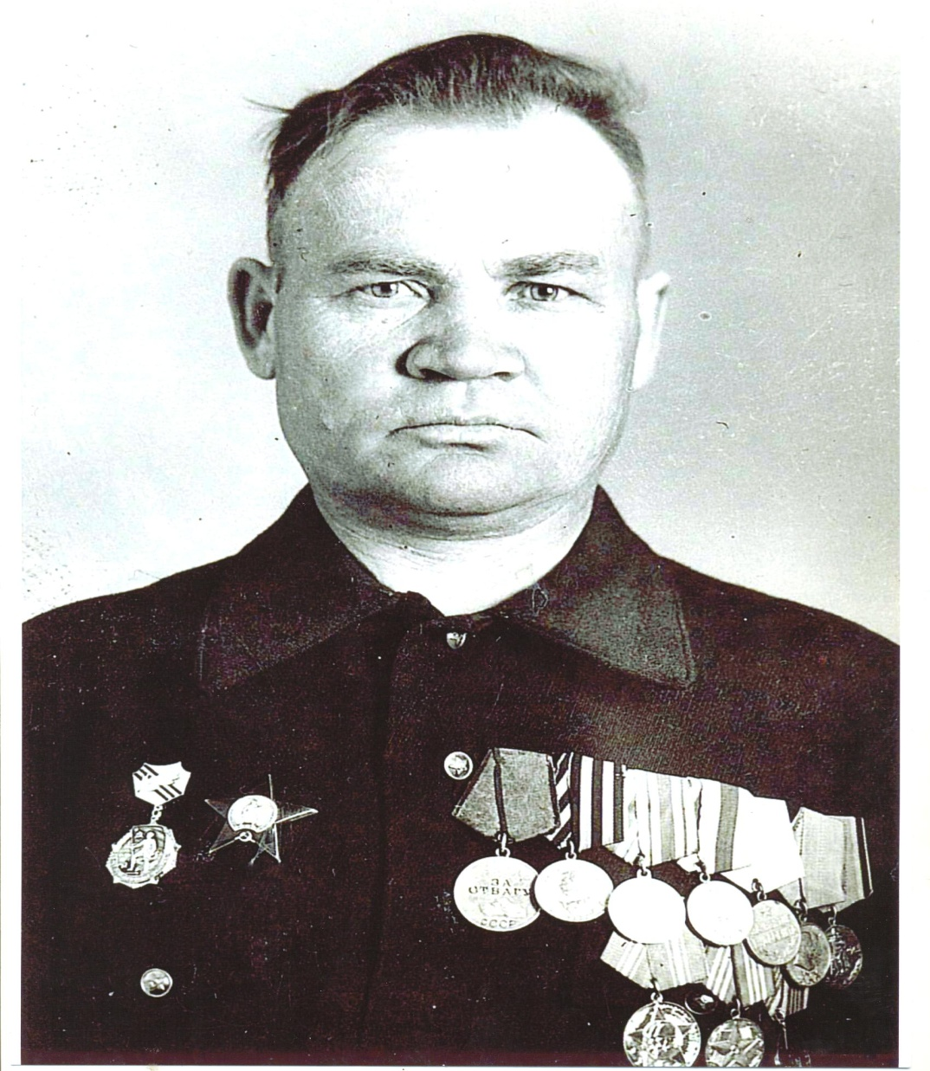
Шевелев Александр Павлович,1925 г.р.
с.Кириково Пировского района.
Призван в январе 1943г.Сержант, служил в 382-м,320-м стрелковых полках. Помощник командира взвода.

Slide 4
Чистяков Василий Никитич,1914г.р.
с.Кириково Пировского района.
Рядовой. Служил в мот.батальоне, с 1942 по 1945г.

Slide 5
Черепанов Иван Сергеевич, 1923г.р.
с.Кириково Пировского района.
Рядовой. Был на разных фронтах,1942-1945 гг.

Slide 6
Филимонов Василий Иванович, 1914г.р.
с.Кириково Пировского района.
Рядовой. Служил в воинской части №44905 с 1941 по 1945гг.

Slide 7
Стенин Николай Васильевич, 1912г.р.
с.Кириково Пировского района. Рядовой. Служил в 58-м стрелковом полку с 1941 по 1944г.

Slide 8
Старковский Ефим Финогенович, 1920 г.р.
с.Кириково Пировского района.
Призван Казачинским РВК в сентябре 1940г.
Сержант. Служил в 130-м стрелковом полку. Участвовал в войне с Японией, август-сентябрь 1945г.

Slide 9
Поршуков Михаил Алексеевич, 1924 г.р.
с.Кириково Пировского района.
Призван Казачинским РВК в феврале 1943г.
Рядовой, автоматчик. Служил в 265-м стрелковом полку. Участвовал в войне с Японией, август-сентябрь 1945г.

Slide 10
Попов Михаил Николаевич, 1912г.р.
с.Кириково Пировского района.
Рядовой. Служил в минометном дивизионе.

Slide 11
Опасов Семён Иванович, 1896г.р.
с.Кириково Пировского района.
Рядовой. Служил в телеграфно-строительной роте, с 1941-1944гг.

Slide 12
Коршунов Михаил Алексеевич,1923г.р.
с.Кириково Пировского района.
Ушел на фронт в октябре1942г. Вернулся 21 марта 1944г. Воевал в Сталинграде, Днепропетровске, Ростове. Имеет орден «За отвагу».

Slide 13
Ильин Алексей Иванович,1923 г.р.
с.Кириково Пировского района.
Рядовой. Служил в 145-м артиллерийском полку, с 1942 по 1945гг.

Slide 14
Елисеев Василий Григорьевич, 1915 г.р.
с.Кириково Пировского района.
Сержант. Служил в 2032-м артиллерийском полку.

Slide 15
Елисеев Фёдор Григорьевич, 1913 г.р.
с.Кириково Пировского района. Призван в июне в 1941г. Сержант, начальник телефонной станции. Служил в 303-м артиллерийском полку, в 40-й механической бригаде.

Slide 16
Гончаров Фёдор Васильевич, 29.11.1911 г.р.
Ушел на фронт в 1942г. Вернулся в декабре 1944г. по ранению. Воевал: на Курской дуге, брал города: Орел, Брянск, Тулу. Форсировал реки Днепр, Десна, Друть. Проходил Брянские леса. Имеет награды, медали «За отвагу» и другие.

Slide 17
Гончаров Тихон Васильевич, 1910г.р.
д.Светлицк Пировского района.
Рядовой. Был на разных фронтах, 1941-1945гг.

Slide 18
Гончаров Михаил Васильевич
Служил в годы войны на подводной лодке.

Slide 19
Гончаров Иван Александрович, 1919 г.р.
Воронежская область.
Призван Кутаисским РВК (Грузия) в июне 1941г. Рядовой. Сапер. Служил в воинской части №13252, февраль 1943-май 1945г.

Slide 20
Гамеза Иван Ануфриевич,1914 г.р.
д.Светлицк Пировского района.
Начал войну в Петрозаводске, закончил в городе Будапеште. Служил в войсках НКВД 1941-1944 гг. Имеет награды: медаль «За Победу», медаль «30 лет Победы», медаль «За Победу над Германией», медаль «50 лет СССР».

Slide 21
Воронцов Савелий Иннокентьевич, 1910 г.р.
с.Кириково Пировского района. Служил в мотострелковом батальоне, с 1942 по 1944гг.

Slide 22
Астапов Иван Петрович,1926 г.р.
с.Кириково Пировского района.
Призван Казачинским РВК в ноябре 1943г. Ефрейтор, артиллерист. Служил в воинской части №268, февраль-декабрь 1944г.

Slide 23
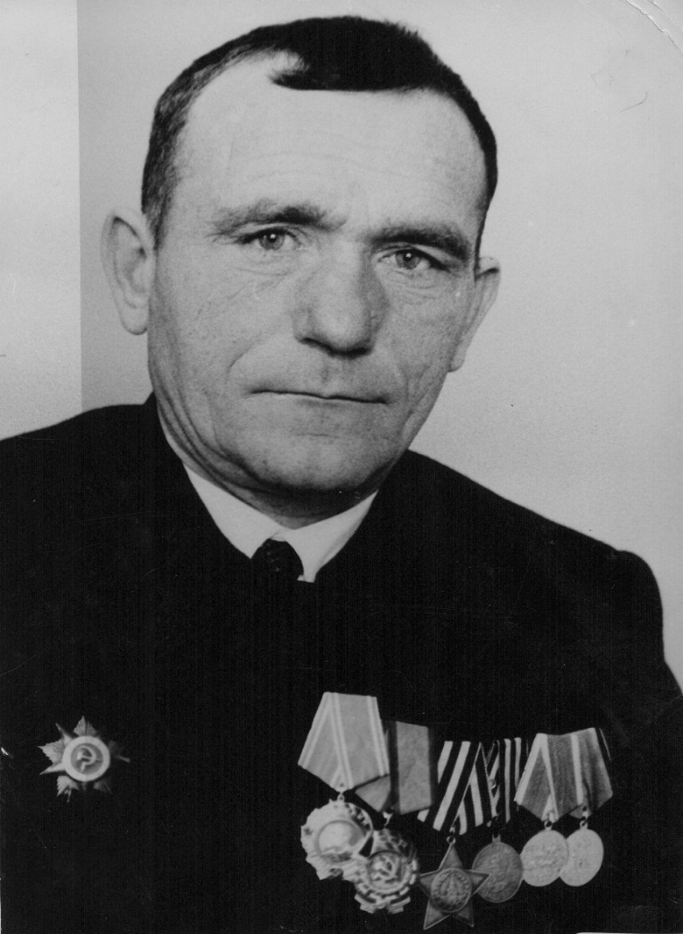
Астапов Иван Федорович,1926 г.р.
с.Кириково Пировского района.
Призван Казачинским РВК в ноябре 1943г. Сержант, командир отделения. Служил 333-м в стрелковом полку, с 1944 по май 1945г.

Slide 24
Александров Григорий Сергеевич, 1918 г.р.
с.Кириково Пировского района.
Участвовал в боевых действиях.

Slide 25
Они не вернулись с войны
Участники Великой Отечественной войны, погибшие в боях, умершие от ран и пропавшие без вести с.Кириково Пировского района Красноярского края

Slide 26
Яишницына Ульяна Ивановна
Родилась в с.Кириково Пировского района.
Русская. Призвана в феврале 1942г. Младший лейтенант медицинской службы. Погибла в бою 24 марта 1945г. Похоронена в городе Гданьске, Польша.

Slide 27
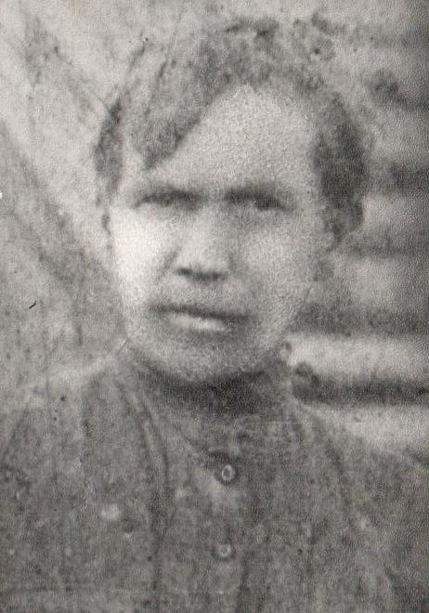
Яишницын Николай Петрович, 1898(1902)г.р.
с.Кириково Пировского района. Русский. Призван в 1941г. Рядовой, стрелок. Погиб в бою 16 мая 1943г. Похоронен в 1,5 км юго-вост. деревни Кошельки Поддорского района Новгородской области.

Slide 28
Яишницын Михаил Петрович, 1915г.р.
с.Кириково Пировского района. Русский. Призван в июле 1941г. Рядовой. Погиб в бою 26 мая 1943г. Похоронен на хуторе Тамбуловском Краснодарского края.

Slide 29
Шевелев Павел Иванович,1903г.р.
с.Кириково Пировского район. Русский.
Призван в 1941г. Рядовой.
Погиб в бою, март 1943г. Похоронен в Воронежской области.

Slide 30
Шевелев Анатолий Александрович, 1912г.р.
с.Кириково Пировского района. Русский. Призван в 1941г. Рядовой. Погиб в бою, 1944г. Похоронен в Польше.

Slide 31
Сластихин Павел Андреевич, 1918 г.р.
с.Кириково Пировского района.
Русский. Призван в 1939г. Рядовой. Пропал без вести.

Slide 32
Слабков Иван Васильевич, 1916 г.р.
с.Кириково Пировского района. Русский. Призван в 1941г. Рядовой.
Погиб в бою 28 марта 1942г. Похоронен в д. Красная горка Ленинградской области.

Slide 33
Попов Пётр Николаевич,1926 г.р.
с.Кириково Пировского района. Русский. Призван в ноябре 1943г. Рядовой, пулеметчик. Погиб в бою 18 июля 1944г. Похоронен на опушке леса юго-вост. д. Книзлувка Печенского района Мурманской области.

Slide 34
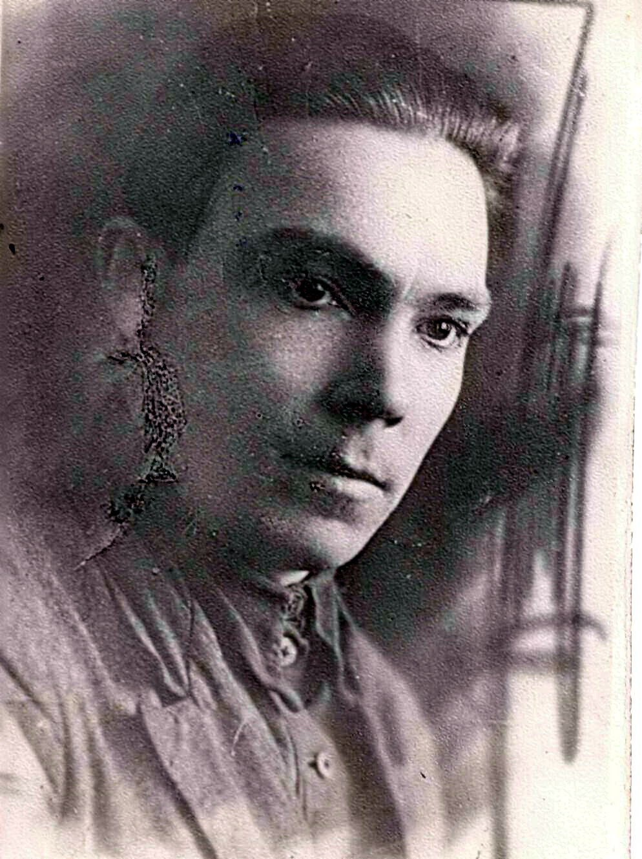
Попов Константин Андреевич,1910 г. р.
с.Кириково Пировского района. Русский.
Призван в 1943г. Рядовой. Пропал без вести.

Slide 35
Лубнин Александр Павлович, 1914 г. р.
с.Кириково Пировского района. Русский. Призван в январе 1942г. Рядовой.
Погиб в бою 10 декабря 1942г. Похоронен в г. Торжке Тверской области.

Slide 36
Астапов Константин Егорович, 1924г.р.
с.Кириково Пировского района. Русский. Призван 19 августа 1942г. Рядовой. Не вернулся с задания 25 февраля 1945г.

Slide 37
Коршунов Алексей Иванович, 1899г.р.
с.Кириково Пировского района. Русский. Призван в1942г. Рядовой.
Погиб в бою, март 1943г. Похоронен под г. Ленинградом (ныне Санкт-Петербург).

Slide 38
Гончаров Иван Петрович,1923г.р.
с.Кириково Пировского района. Русский. Призван в 1942г. Рядовой. Погиб в бою, март 1943г.

Slide 39
Гончаров Егор (Георгий) Васильевич, 1918г.р.
с.Кириково Пировского района. Русский. Призван в 1939г. Рядовой. Погиб в первый год войны.

